Slide 1
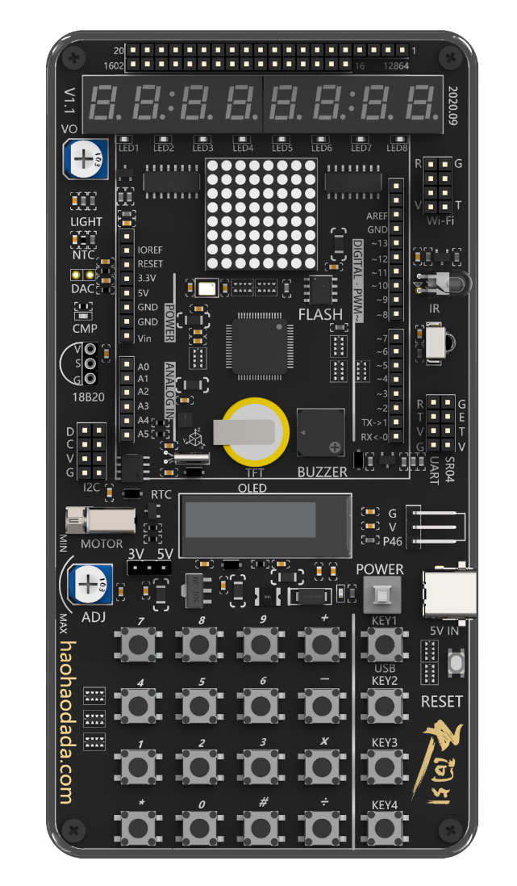
基于STC8H8K64U芯片的天问51图形化课程
矩阵键盘模块
天问51
单片机

Slide 2
1
硬件概述
目 录
2
指令学习
CONTENTS
3
程序编写

Slide 3
01
硬件概述
章节
PART
  硬件概述
  电路原理图

Slide 4
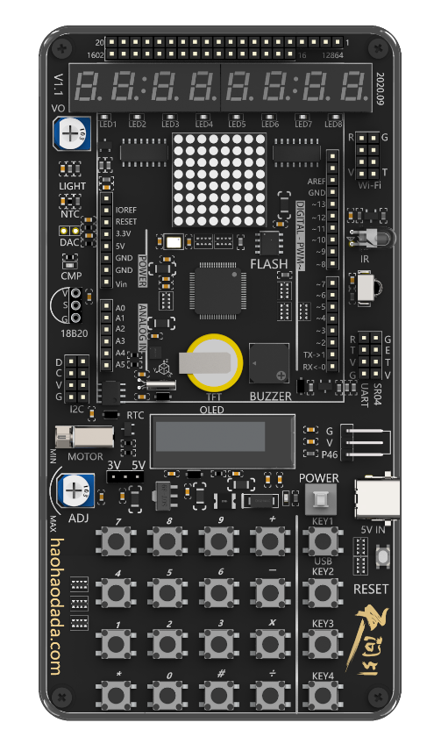
硬件概述
前面我们已经学习过怎么使用4个独立按键，
在键盘中按键数量较多时，为了减少 I/O 口的占用，通常将按键排列成矩阵形式。
矩阵按键

Slide 5
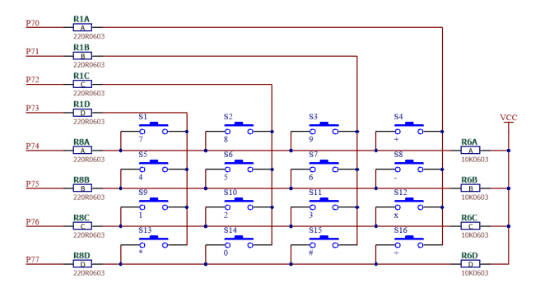
电路原理图
详细描述
矩阵键盘是通过扫描方式读取，先行扫描，再列扫描。

Slide 6
02
指令学习
章节
PART

Slide 7



指令学习
在传感器类别指令中，用于初始化矩阵键盘的控制引脚，
矩阵键盘接在P7引脚。
在传感器类别指令中，用于获取矩阵键盘对应的按键值。
在传感器类别指令中，基于STC8H8K64U芯片的天问51已经将这一动态扫描过程封装成一个回调函数，直接使用即可。

Slide 8
03
程序编写
章节
PART

Slide 9
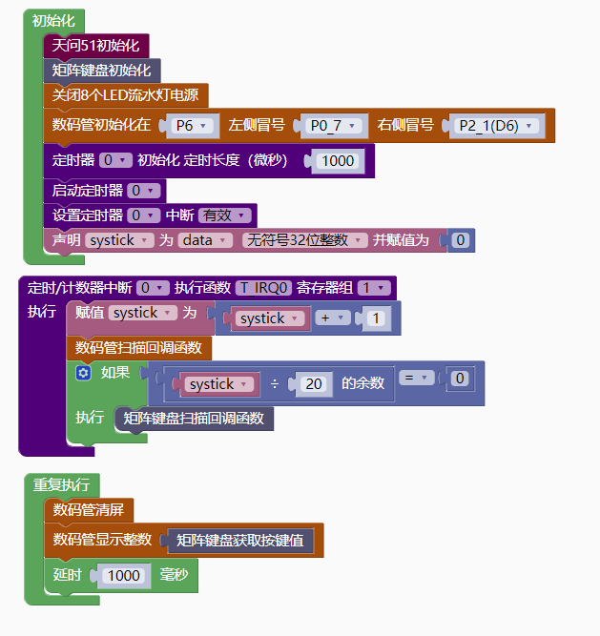
程序实现---获取矩阵键盘的按键值，并在数码管上显示

Slide 10
基于STC8H8K64U芯片的天问51图形化课程
—感谢您的聆听—
天问51
时间：X年XX月
单片机

